Slide 1
Проєкт “ Нове життя старим речам” Виготовлення та оздоблення деталей виробу. Декорування виробу
9-клас
06.05.2021

Slide 2
Мета уроку:
розширити й систематизувати знання учнів про способи художнього оздоблення виробів технікою пейп-арт, де- купаж; формувати ціннісне ставлення до праці, мистецтва; дотримання правил безпечної праці;
розвивати пізнавальну діяльність, активізувати творчу уяву; розвивати спостережливість, художній смак;
сприяти вихованню культури праці, наполегливості, уважності.
Очікувані навчальні результати
1. Уміння виконувати оздоблення виробу.
2. Уміння дотримуватися правил безпечної праці та санітарно-гігієнічних вимог під час оздоблення виробу.

Slide 3
Декорування
Декорування — художнє прикрашання предмета або приміщення.
Декорування — це набір технік та художніх прийомів, за допомогою яких можна підсилити виразні властивості виробу, тобто прикрашання виробу з використанням образотворчих засобів.
Декорування виробів поділяється на два види:
• за матеріалом виготовлення декоративного елемента — дерев’яний декор, текстильний декор тощо;
• за технікою виконання оздоблення — різьблення, декупаж, батик, печворк, вишивання тощо.
Також розрізняють три види декору:
• формоутворюючий;
• орнаментальний;
• сюжетний.

Slide 4
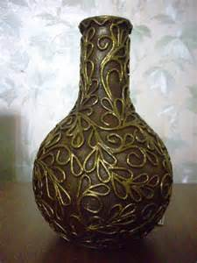
Пейп - арт
"серветкова пластика".
Виготовлення виробу для інтер’єру

Slide 5
PAPER-ART (паперове мистецтво). Техніка пейп - арт придумана в 2006 році Тетяною Сорокіною в студії "Акварель". Спочатку вона назвала її "серветкова пластика".
Техніка пейп - арт - це робота з паперовими серветками. Для кольорових робіт серветки не фарбуються, а застосовуються їх натуральні кольори. Серветки добре поєднуються з будь-якими матеріалами: пластикою, яєчною шкарлупою, бісером.

Slide 6
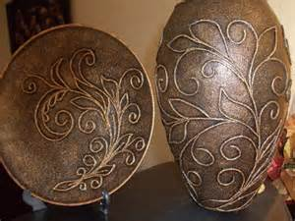
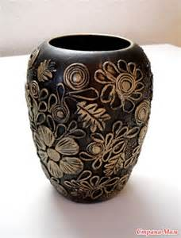
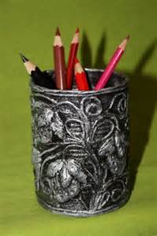
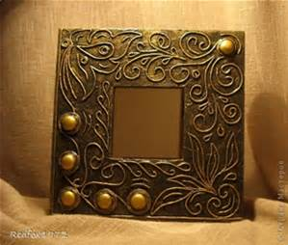
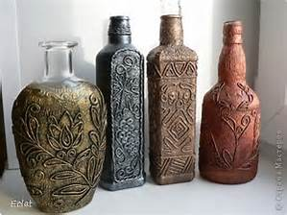
Вироби в техіці пейп-арт

Slide 7
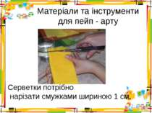
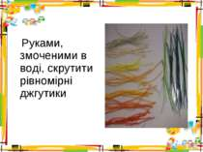
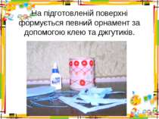
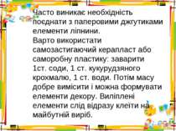

Slide 8
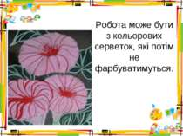
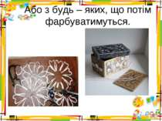
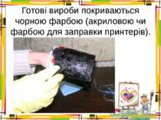
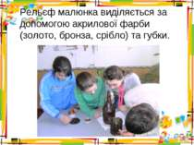

Slide 9
Виготовлення виробу
Для декорування вази нам потрібні:
• трьохшарові серветки
• солоне тісто
• клей ПВА
• акрилові фарби
• сама ваза

Slide 10
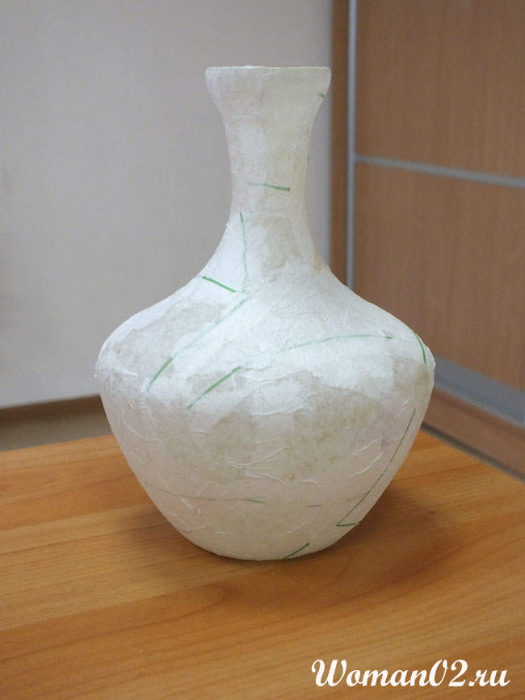
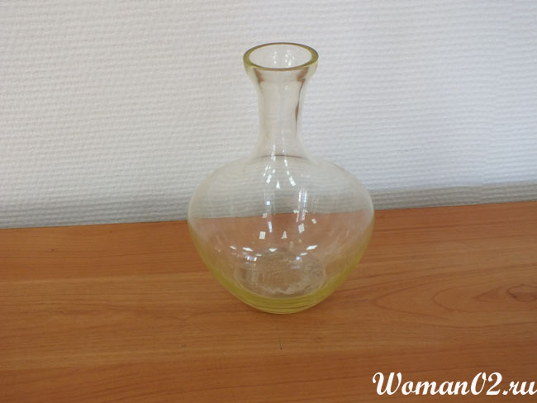
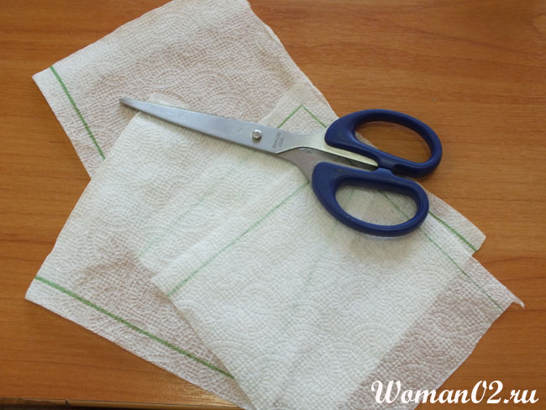
Ретельно вимити вазу і обклеїти її одношаровими серветками

Slide 11
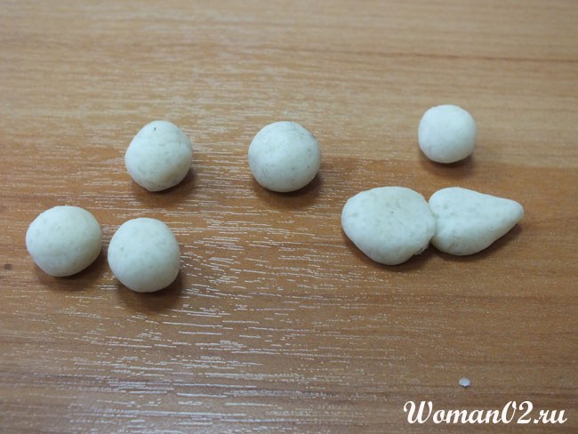
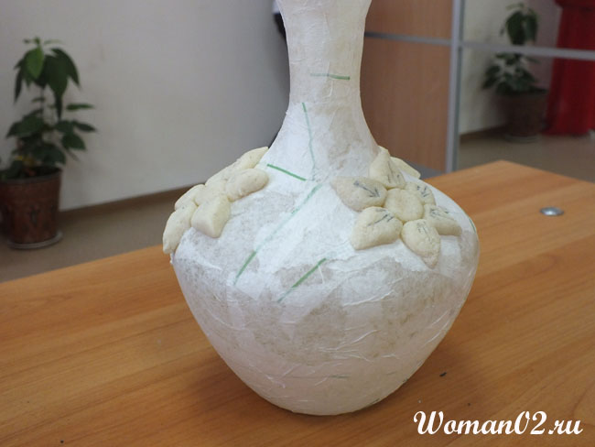
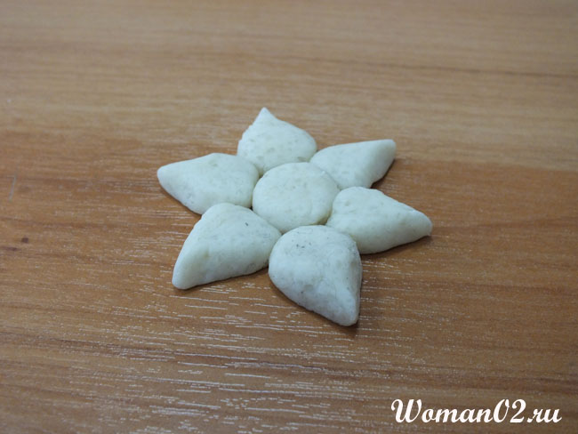
З солоного тіста зробити декоративні елементи. Після висихання наклеїти їх на вазу

Slide 12
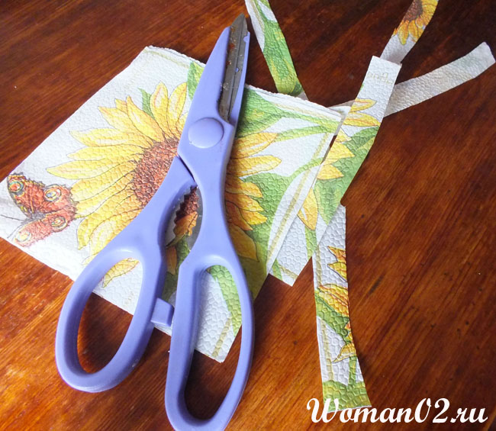
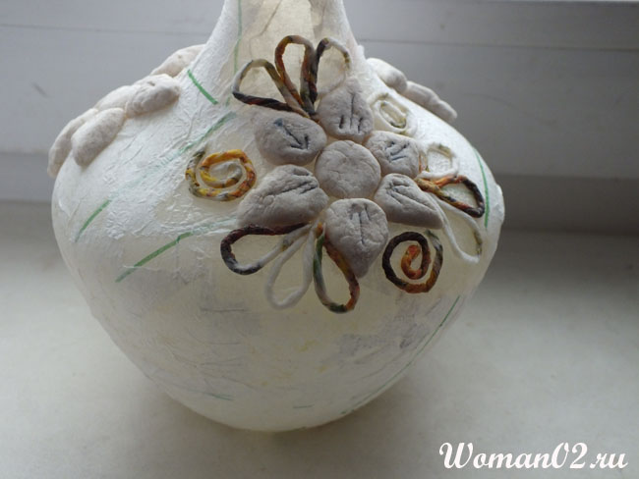
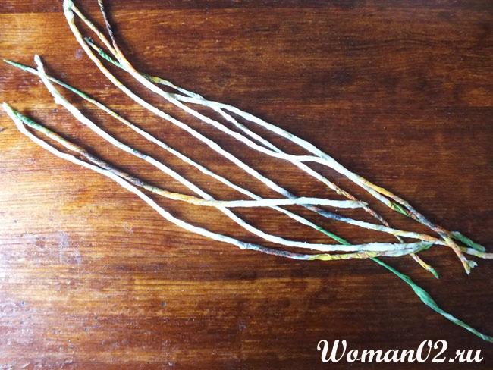
Скрутити джгутики, наклеїти їх на вазу

Slide 13
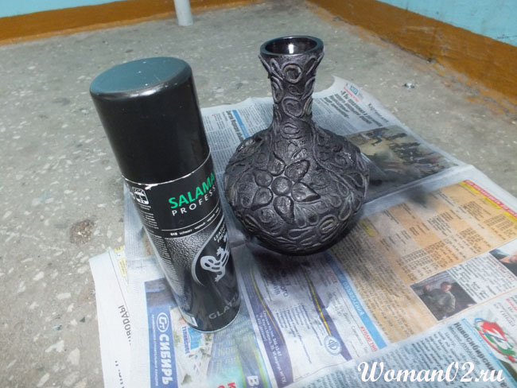
Акриловою фарбою або з балончика фарбуємо вазу

Slide 14
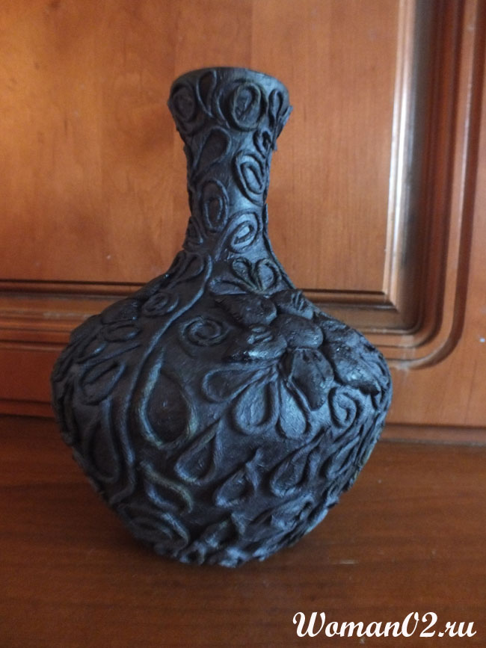
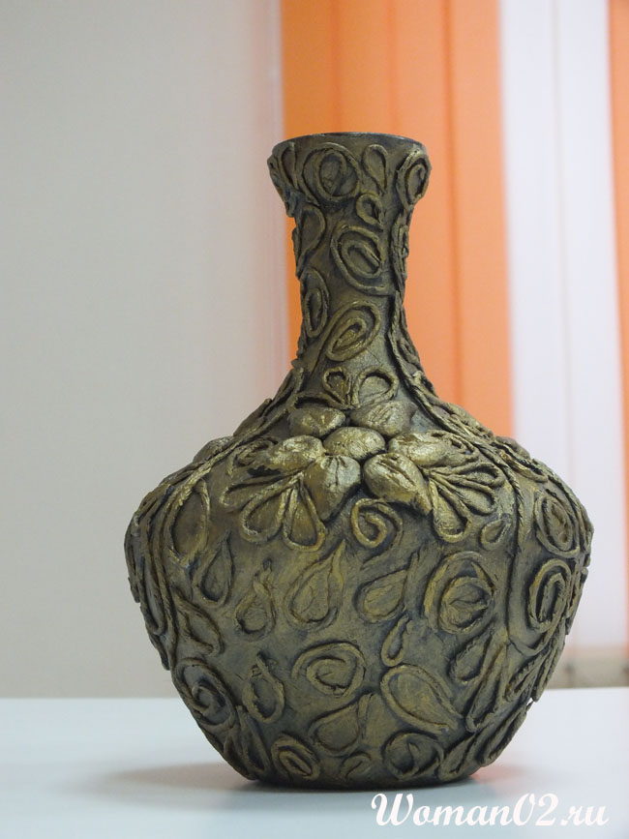
Виділяємо рельєф золотистою фарбою за допомогою губки

Slide 15
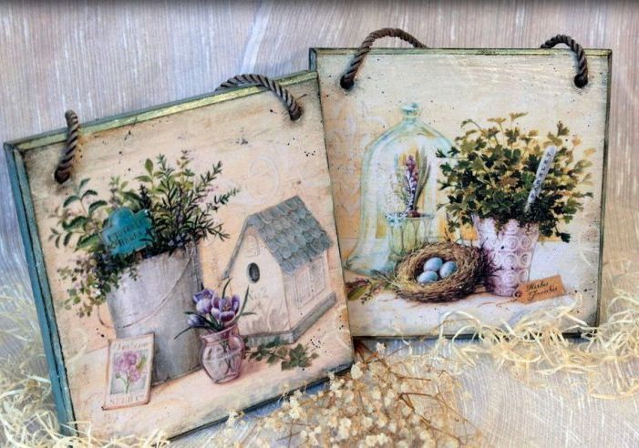
Декупаж

Slide 16
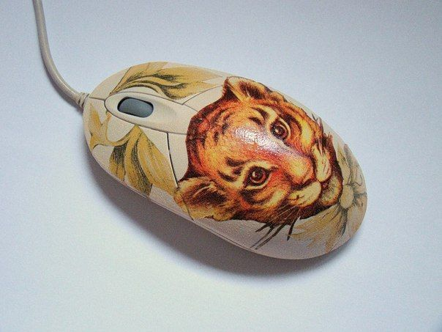
Декупаж- це декорування різних меблів, посуду та інших предметів за допомогою нанесення малюнків та текстур.
У декупажі зображення вирізаються та приклеюються на попередньо проґрунтовану поверхню. Після цього для закріплення виріб покривається лаком. До заготовок для розпису можна приклеювати пір’ячко, листочки, мереживо, доповнювати їх різноманітним матеріалом.
Уперше ця техніка була використана в XV столітті в Німеччині майстрами, які займались виготовленням меблів.

Slide 17
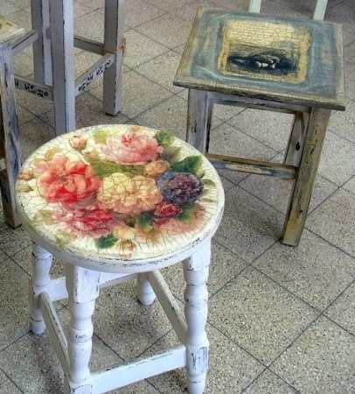
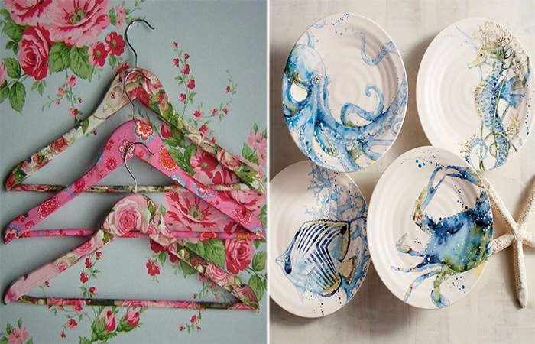
Декупаж – вид мистецтва
Декупаж – декоративна техніка по тканині, склу, дереву ( та інших поверхнях), що полягає у вирізуванні візерунків із різних матеріалів та наклеюванні їх на поверхню, що декорується.

Slide 18
Напрями декупажа
Традиційний
Об’ємний декупаж
Із серветок
Із тканин на тканинах
Із синтетичних матеріалів

Slide 19
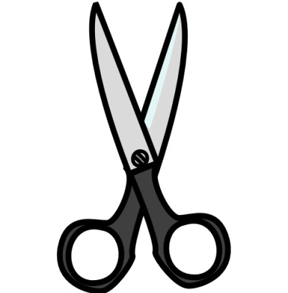
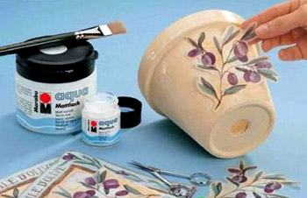
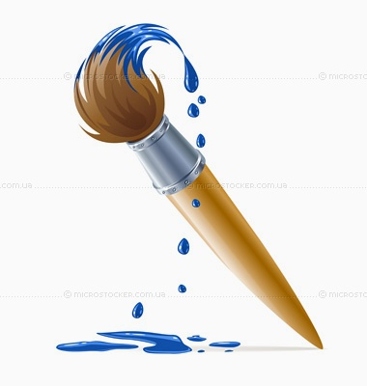
Ножиці
Пензлик
Клей,трьохшарова серветка, лак
Інструменти
Матеріали

Slide 20
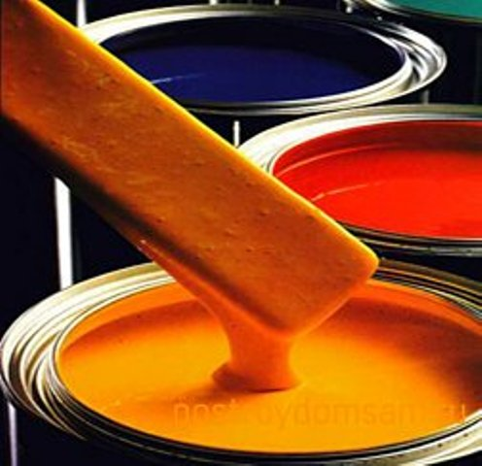
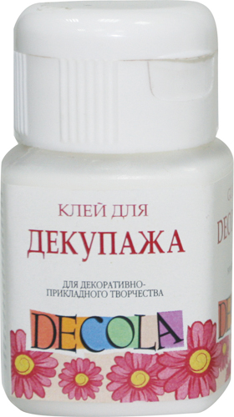
КЛЕЙ І ФАРБИ
Фарба потрібна, щоб надати предмету бажаного кольору, або оновити старий виріб.
Клей вам знадобиться для приклеювання малюнків. В декупажі із серветок клей водночас виконує функцію оздоблювального лаку. Тонка декоративна поверхня серветки легко рветься. Вона може утворювати зморшки і непривабливі складки, тому для її наклеювання потрібний клей для декупажу.
Основи для декупажу: дерево, картон, метал, кераміка, скло, пластик, шпаклівка – не існує матеріалу, який не можна було б прикрасити, використовуючи техніку декупажу.

Slide 21
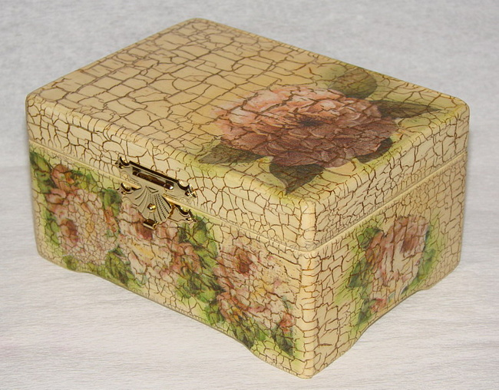
Декорування шкатулки в техніці декупаж

Slide 22
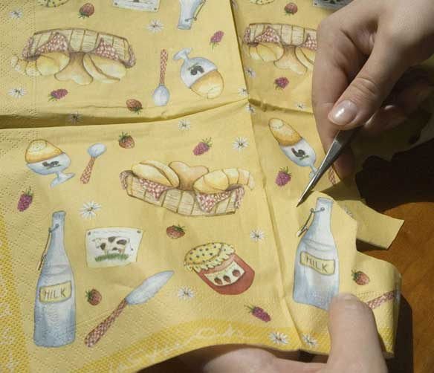
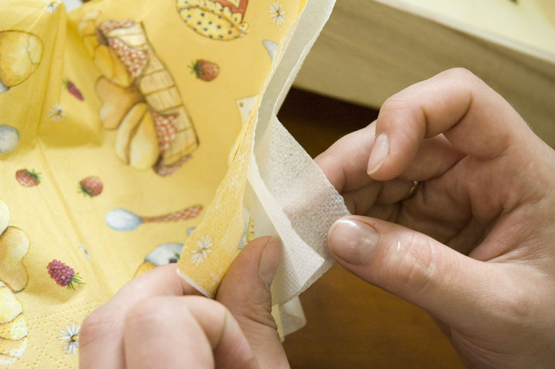
Виберіть вподобаний малюнок і виріжте його.
Розділіть серветку на шари, далі працюйте тільки з верхнім, кольоровим шаром.

Slide 23
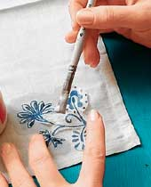
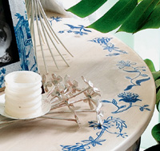
Нанесіть клей на поверхню і накладіть вирізаний мотив. Покрийте двома шарами клею, який відповідає вашій поверхні. Серветка повинна повністю просочитися клеєм, малюнок треба ретельно і дуже акуратно розладити пензлем.
Почекайте поки робота висохне.

Slide 24
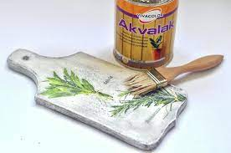
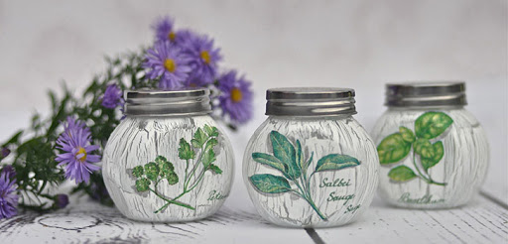
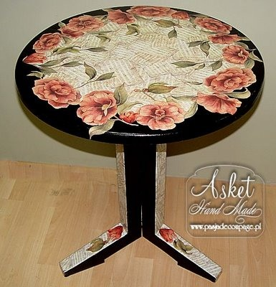
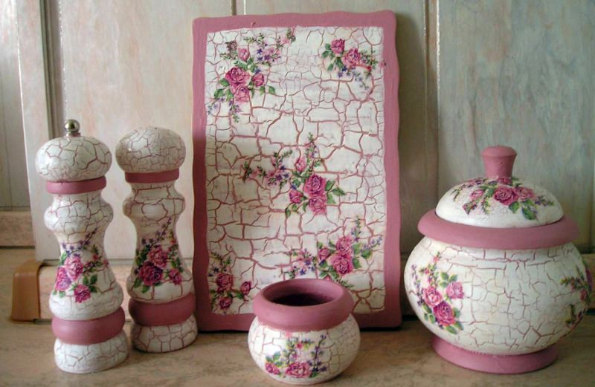
Вироби:

Slide 25
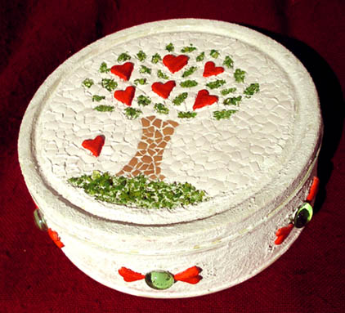
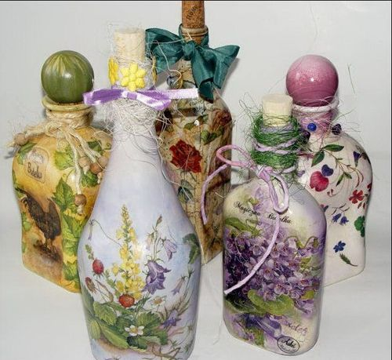
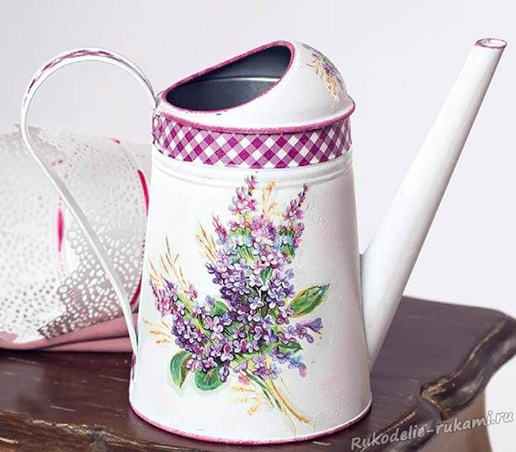
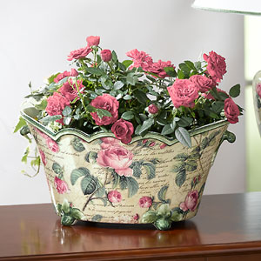

Slide 26
Домашнє завдання
ІІ. Практична частина роботи.
Продовжуємо роботу з виготовлення власного виробу.
ІІІ.Домашнє завдання.
Виготовлення виробу, його оздоблення.
Зворотній зв’язок: освітня платформа Human
або ел. пошта valentinakapusta55@gmail.com

Slide 27
Використані ресурси
https://gdz4you.com/prezentaciyi/inshi/dekupazh-majster-klas-15772/
https://naurok.com.ua/prezentaciya-peyp-art-216605.html

